Slide 1
Устное народное творчество в развитии речи детей раннего и младшего дошкольного возраста.
МБДОУ №39 Солнышко
Хребтова Ольга Николаевна, воспитатель, высшая категория
Архангельск
2012

Slide 2
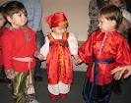
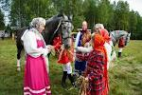
Фольклор – народная мудрость (англ.)
«Начало искусства слова –
в фольклоре»
М. Горький

Slide 3
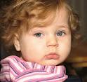
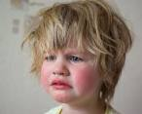
Младший дошкольный возраст
- наглядно - образное мышление
- воображение
- развитие речи
- появление первого опыта

Slide 4
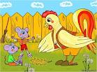
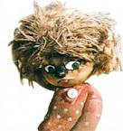
Детский фольклор:
прибаутки
потешки
песенки
пестушки
заклички
колыбельные
сказочки
считалки
хороводные игры

Slide 5
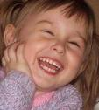
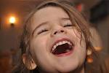
Заклички – обращение к явлениям природы
Считалки – стишки,
позволяющие распределить роли
Шутки и прибаутки –
забавные песенки

Slide 6
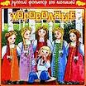
Хороводные игры -
любимые забавы
малышей

Slide 7
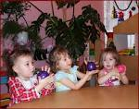
Игры - инсценировки
«Сидит кот у ворот,
К себе кошечку ждет,
На балалаечке поигрывает,
Мышкам глупеньким
подмигивает…»

Slide 8
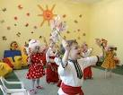
Народные подвижные игры
«Трух – трух – трух
Ходит по двору петух.
Котик по двору идет,
Ищет мышку Васька кот»
Речевая функция <->
Общая двигательная система.

Slide 9
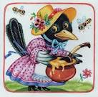
Потешки.
«Идет коза» —> ритм
«Сорока»
«Ладушки»
(Речь <—> Движения рук)
Речевые паузы
движение
+
Мелкая моторика рук
+
- органы речи
Нет монотонности речи
учит
Хороший темп
Правильное
произношение

Slide 10
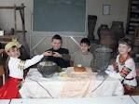
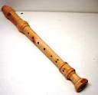
Развивающая среда
(способствует речевому и
познавательному развитию)
Атмосфера сказки.
«В печи калачи
Как огонь горячи
Для кого печены?
Для…калачи.
Для…горячи.
Мышка в чугунке зеленом
Наварила каши пшенной.
Ребятишек дюжина
Ожидает ужина

Slide 11
Цель:
- Использование произведений русского народного фольклора как возможность развития речи детей младшего возраста, сделать их жизнь интересной и содержательной, наполнить яркими впечатлениями, радостью творчества, способностью познать себя, окружающий мир.

Slide 12
Задачи:
- освоение разговорной речи
- расширение словарного запаса
- воспитание звуковой культуры речи
- формирование связной речи
- расширение представлений детей о разных формах фольклора

Slide 13
Спасибо за внимание!!!

